Slide 1
Keuzedeel Verdieping Diergedrag, ethiek en dierenwelzijn
Les 3 – Wetgeving en dierenwelzijn
29 mei 2018

Slide 2
Inhoud les 3
Introductie dierwetgeving Nederland
Opdracht wet Dieren/ Besluit Houders van Dieren
Huisdierenlijst (positieflijst)
Evaluatie

Slide 3
Leerdoelen
De student…
Kan de opbouw van een wet noemen
Kan wettelijke informatie over het houden en verzorgen van dieren opzoeken
Kan de huidige stand van zaken rondom de huisdierenlijst benoemen

Slide 4
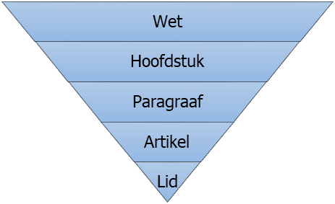
Dierwetgeving
Hoe ziet een wet eruit?
Begint met algemene begrippen en eindigt met strafmaat

Slide 5
Dierwetgeving
Hoe ziet een wet eruit?
Begint met algemene begrippen en eindigt met strafmaat
1 januari 2013: Wet Dieren, met daarbij het Besluit Houders van Dieren (BHvD)

Slide 6
Dierwetgeving
Opdracht wet Dieren en BHvD
Klassikale nabespreking

Slide 7
Dierwetgeving
Huisdierenlijst (voorheen positieflijst)
Per 1 februari 2015
Veel discussie!

Slide 8
Dierwetgeving
Huisdierenlijst (voorheen positieflijst)
2014 gestart met opstellen positieflijst voor zoogdieren: zoogdiersoorten die zonder specialistische kennis en kunde en gevaar voor mens of dier gehouden kunnen worden
Eerste groep eind 2014 beoordeeld en op positieflijst 2015 geplaatst (soorten die wel of niet gehouden mogen worden)
In 2015 is beoordelingsprocedure aangescherpt
Positieflijst 2017 opgesteld nav nieuwere beoordelingsprocedure -> afgekeurd door College van Beroep voor het beroepsleven!

Slide 9
Dierwetgeving
Huisdierenlijst (voorheen positieflijst)
Gevolg: er moet een nieuwe beoordelingssystematiek ontwikkeld worden: eenvoudiger, onafhankelijker en doorzichtiger
Juli 2017: (inter)nationale experts benaderd
Aug 2017: commissie met experts opgesteld om advies over de beoordelingssystematiek te geven.
Medio 2018: had een voorstel ingediend moeten worden.
Nu: ontwikkelen beoordelingssystematiek ligt stil, positieflijst van 2015 geldt nog.

Slide 10
Dierwetgeving
Huisdierenlijst (voorheen positieflijst)
3 lijsten: te houden, niet te houden en houden onder voorwaarden
Opdracht: zoek eens op welke soorten gehouden mogen worden?

Slide 11
Dierwetgeving
Huisdierenlijst (voorheen positieflijst)
Stellingen:
De huisdierlijst is een verbetering op welzijnsgebied voor dieren
De huisdierlijst moet voor alle diersoorten ingevoerd worden
Welke tips heb jij voor de adviescommissie m.b.t. de beoordelingssystematiek?

Slide 12
Evaluatie

Slide 13
Afsluiting

